Slide 1


ROBOTIC - AUTOMATION
Robotic: Replican las acciones del trabajo de un humano.
Automation: Cualquier trabajo hecho por un robot (software) sin intervención humana.
La automatización y la robótica son dos tecnologías estrechamente relacionadas. En un contexto industrial se puede definir la automatización como una tecnología que está relacionada con el empleo de sistemas mecánicos-eléctricos basados en computadoras para la operación y control de la producción. En consecuencia la robótica es una forma de automatización industrial.

Slide 2
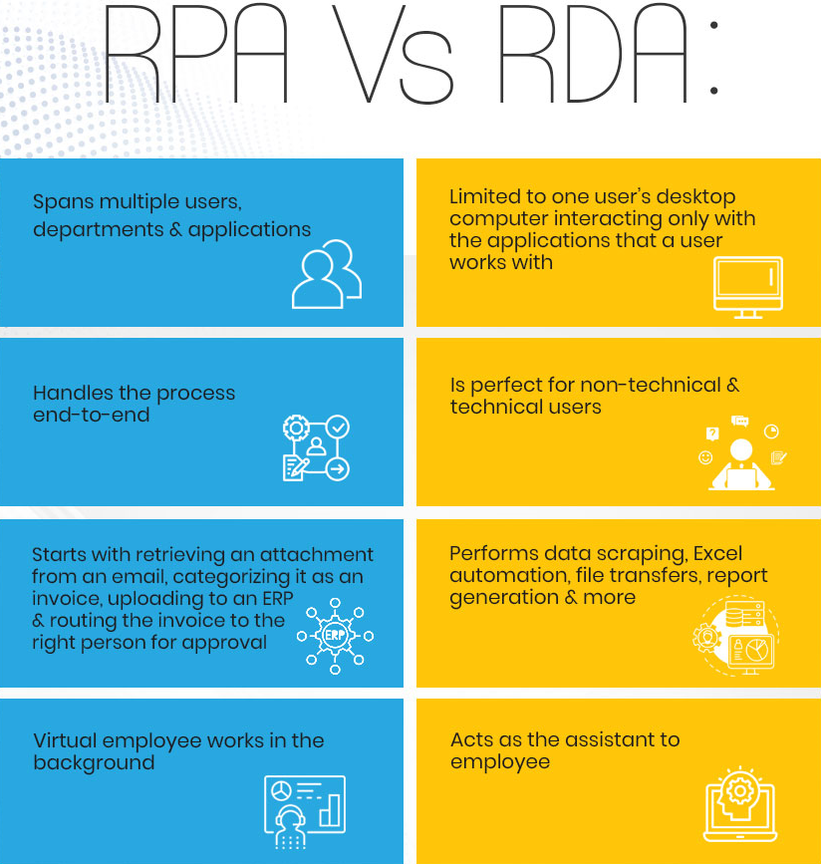
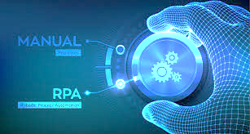
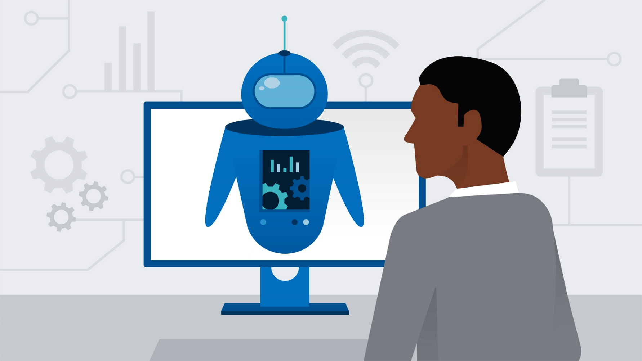
RPA - RDA
RPA
Robotic Process Automation
RDA
Robotic Desktop Automation
Notes:
Una automatización robótica de procesos es una forma naciente de automatización de los procesos de negocio que replica las acciones de un ser humano interactuando con la interfaz de usuario de un sistema informático.
la Automatización Robótica de Tareas de Escritorio, se la conoce como RDA, por las siglas del inglés "Robotic Desktop Automation".

Slide 3
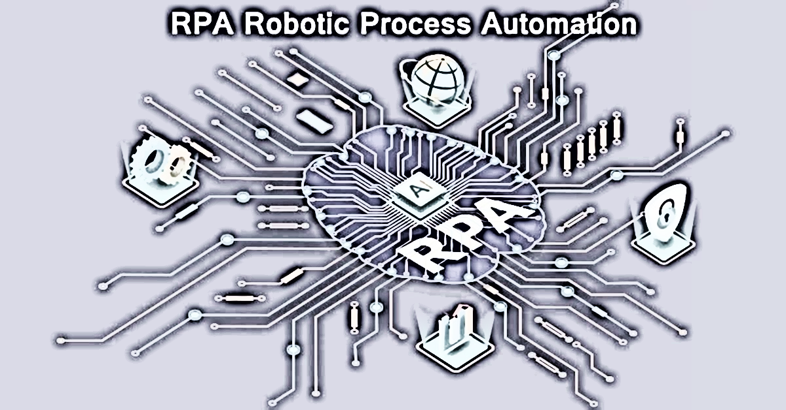
RPA - Definiciones
Robotic Process Automation (Automatización de procesos mediante robots) se enfoca a la tecnología orientada al uso de software con el objetivo de disminuir la intervención humana en el uso de aplicaciones informáticas, especialmente en tareas repetitivas que varían muy poco en cada iteracción.
RPA: Usa las interfaces humanas para automatizar el factor humano de un proceso de manera que RPA permite adaptarse a múltiples situaciones e incluso brindar una solución factible para la optimización de proceso.
La automatización robótica de procesos es la tecnología que permite que cualquiera pueda configurar un software informático que hace posible que un ‘robot’ emule e integre las acciones de una interacción humana en sistemas digitales para ejecutar un proceso comercial, utlizando una interfaz de usuario para capturar datos.
Realizan interpretaciones, activan respuestas y se comunican con otros sistemas para operar en una amplia gama de tareas repetitivas.
https://www.uipath.com/es/rpa/automatizacion-robotica-de-procesos
Notes:
La automatización robótica de procesos es la tecnología que permite que cualquiera pueda configurar un software informático que hace posible que un “robot” emule e integre las acciones de una interacción humana en sistemas digitales para ejecutar un proceso comercial. Los robots emplean la interfaz de usuario para capturar datos y manipular aplicaciones existentes del mismo modo que los humanos. Estos robots realizan interpretaciones, activan respuestas y se comunican con otros sistemas para operar en una amplia gama de tareas repetitivas. Y lo hacen considerablemente mejor, pues los robots software nunca duermen, no cometen errores y son mucho menos costosos que los empleados.

Slide 4
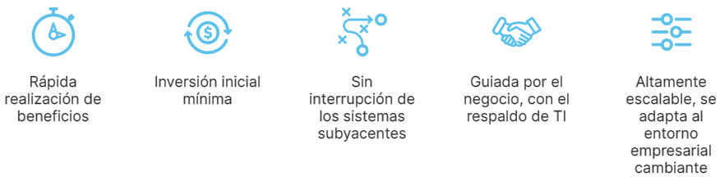
Porqué automatizar con RPA?
El RPA permite a las organizaciones automatizar a una fracción del coste y del tiempo que se invertía antes, además no es de naturaleza intrusiva y saca partido a la infraestructura existente sin provocar interrupciones. Con el RPA, la rentabilidad y la conformidad ya no son un coste operativo, son un subproducto de la automatización.
Notes:
La automatización robótica de procesos es la tecnología que permite que cualquiera pueda configurar un software informático que hace posible que un “robot” emule e integre las acciones de una interacción humana en sistemas digitales para ejecutar un proceso comercial. Los robots emplean la interfaz de usuario para capturar datos y manipular aplicaciones existentes del mismo modo que los humanos. Estos robots realizan interpretaciones, activan respuestas y se comunican con otros sistemas para operar en una amplia gama de tareas repetitivas. Y lo hacen considerablemente mejor, pues los robots software nunca duermen, no cometen errores y son mucho menos costosos que los empleados.

Slide 5
Cómo funciona la RPA?
Los robots RPA son capaces de imitar muchas acciones de los humanos.
Inician una sesión en aplicaciones, mueven archivos y carpetas, copian y pegan datos, rellenan formularios y extraen datos estructurados y semiestructurados de documentos y navegadores , entre otros.
Log into any application
Conectar con
APIs del sistema
Copiar y
pegar datos
Mover archivos y carpetas
Extraer y procesar contenido estructurado y semiestructurado, PDFs, correos electrónicos y formularios
Leer y escribir en bases de datos
Extraer datos de sitios web
Realizar cálculos
Notes:
La automatización robótica de procesos es la tecnología que permite que cualquiera pueda configurar un software informático que hace posible que un “robot” emule e integre las acciones de una interacción humana en sistemas digitales para ejecutar un proceso comercial. Los robots emplean la interfaz de usuario para capturar datos y manipular aplicaciones existentes del mismo modo que los humanos. Estos robots realizan interpretaciones, activan respuestas y se comunican con otros sistemas para operar en una amplia gama de tareas repetitivas. Y lo hacen considerablemente mejor, pues los robots software nunca duermen, no cometen errores y son mucho menos costosos que los empleados.

Slide 6




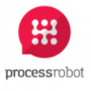



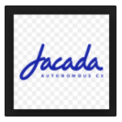

Las mejores herramientas de RPA en 2020
https://www.comparasoftware.com/rpa
Notes:
La automatización robótica de procesos es la tecnología que permite que cualquiera pueda configurar un software informático que hace posible que un “robot” emule e integre las acciones de una interacción humana en sistemas digitales para ejecutar un proceso comercial. Los robots emplean la interfaz de usuario para capturar datos y manipular aplicaciones existentes del mismo modo que los humanos. Estos robots realizan interpretaciones, activan respuestas y se comunican con otros sistemas para operar en una amplia gama de tareas repetitivas. Y lo hacen considerablemente mejor, pues los robots software nunca duermen, no cometen errores y son mucho menos costosos que los empleados.

Slide 7
SOFTWARE Uipath
UiPath es una herramienta de RPA (Robotic Process Automation) que se utiliza para automatizaciones de escritorio en Windows. Esta herramienta tiene por objetivo automatizar tareas repetitivas y así eliminar la intervención del ser humano.
UiPath aporta valor a todos los sectores de actividad ya que elimina el trabajo manual que no tiene valor añadido y aumenta la productividad del usuario a gran velocidad. Las empresas pueden automatizar sus procesos y escalar rápidamente a un gran número de los mismos, sin necesidad de recursos adicionales, siendo UiPath una solución óptima para compañías que no quieren invertir en infraestructura o hardware inicial y no cuentan con recursos dedicados para mantener una infraestructura de automatización.
https://www.hiberus.com/crecemos-contigo/que-es-uipath-plataforma-rpa/

Slide 8




Factores clave para elegir UiPath
la alta capacidad que tiene UiPath para automatizar procesos complejos, manteniendo siempre los niveles y riesgos de seguridad. Permite desarrollar sus robots de software tanto de forma atendida como desatendida, además de funcionar con todas las tecnologías de otros proveedores, como Microsoft, Java, SAP, Oracle, etc.
El segundo factor clave es la agilidad de la herramienta, ya que su desarrollo es más rápido que los softwares de la competencia. Además, es perfectamente adaptable a los cambios, por lo que se puede parametrizar en cualquier momento a un nuevo entorno o nuevas prioridades.
El tercer factor es la escalabilidad, ya es que es extensible y modulable. Además, permite que se desarrolle tanto en entornos cloud como on-premise.
Además, otra de las claves que marcan UiPath como una de las mejores herramientas del mercado en RPA, es su constante innovación. De hecho, en 2019, incorporo la Inteligencia Artificial (IA), dotándolos de mayor autonomía y capacidad para crecer y adaptarse.

